Slide 1
BPOC și sănătatea mintală
O inițiativă a IPCRG
Ghid holistic și practic pentru asistența medicală primară
Boehringer Ingelheim a oferit un grant educațional nerestricționat pentru a sprijini dezvoltarea, tipărirea și
costurile asociate, dar nu a contribuit la conținutul acestui document

Slide 2
Studii de caz privind BPOC și sănătatea mintală BPOC și anxietatea Bjorn Stallberg, Liz Steed, Stephanie Taylor

Slide 3
Despre aceste (diapozitive) slide-uri
Vă rugăm să nu ezitați să folosiți, să actualizați și să distribuiți o parte sau toate aceste slide-uri în prezentările dvs. necomerciale către colegi sau pacienți.
Există o introducere generală privind BPOC și sănătatea mintală, urmată de un studiu de caz
(Diapozitivele)Slide-urile sunt furnizate sub licența Creative Commons CC BY-NC-ND
BY înseamnă mentionarea sursei (atribuire) (obligația de a da credit autorului și altor părți desemnate pentru creatie (atribuire))
NC înseamnă NonCommercial (utilizarea comercială este exclusă din acordarea licenței)
ND înseamnă NoDerivatives (pot fi folosite(partajate) doar copii textuale ale lucrării)
Atunci când folosiți (diapozitivele)slide-urile noastre, vă rugăm să mentionati(păstrați atribuirea) sursa(ei): IPCRG 2022 BPOC și sănătatea mintală

Slide 4
Glosar de termeni, abrevieri și acronime
IMC, indicele de masă corporală
CBT, terapie cognitiv-comportamentală
BPOC, boală pulmonară obstructivă cronică
FEV1, volumul expirator forțat în 1 secundă
FVC, capacitate vitală forțată
GAD-7, chestionarul(scala de 7 itemi a) tulburării de anxietate generalizată
GOLD, Inițiativa globală pentru boala pulmonară obstructivă cronică (Global Initiative for Chronic Obstructive Lung Disease)
GP, medic de medicină general/medicina de familie
HbA1c, hemoglobină glicozilata(ată)
LABA, agonist beta 2 adrenergic cu acțiune prelungită
LAMA, antagonist muscarinic cu acțiune prelungită
LDL, lipoproteine cu densitate mica(scăzută)
PCP, medic de îngrijire primară
PHQ-4, chestionarul de sănătate al pacientului 4
PHQ-9, Chestionarul de sănătate al pacientului 9
QoL, calitatea vieții
SSRI, inhibitor selectiv al recaptării serotoninei

Slide 5
Scopul nostru
Evidențierea importanței diagnosticarii(evaluării) și tratamentului anxietății la persoanele cu BPOC și oferirea unui exemplu de intervenție bazată pe dovezi printr-un caz clinic.

Slide 6
Ce veți învăța
De ce este importatanta (ne concentrăm pe) anxietatea
Ce înseamnă anxietatea la persoanele cu boli respiratorii cronice
Cum putem îmbunătăți tratamentul(managementul) persoanelor cu boli respiratorii cronice și anxietate
Cum puteți face parte din această schimbare

Slide 7
Tulburările psihice: Comorbidități importante în BPOC
Anxietatea și depresia sunt frecvente în BPOC și sunt asociate cu o stare de sănătate precara(mai proastă) și cu un risc crescut de exacerbări și de internări de urgență în spital¹
Mai multe studii au demonstrat o asociere între fumatul de țigarete(ări) și creșterea simptomelor sau tulburărilor de anxietate²
Fumatul, depresia și anxietatea sunt toate, asociate cu un risc mai mare de deces, la persoanele cu BPOC³.
Adesea, medicii de familie au o încredere scăzută în competenta proprie de evaluare(a) și tratare(a) a problemelor de sănătate mintală, din cauza relațiilor complexe dintre acestea și simptome precum dispneea.
1. GOLD 2022. Available at: https://goldcopd.org/2022-gold-reports-2/; 2. Moylan S, et al. Brain Behav 2013;3:302-26; 3. Lou P, et al. Respir Care 2014;59:54-61.

Slide 8
Prevalența și impactul anxietății în BPOC
Anxietatea este (a fost re) cunoscută ca o comorbiditate (problemă) semnificativă în BPOC, cu o prevalență estimată de până la 40%¹
Persoanele cu BPOC au o probabilitate de până la zece ori mai mare de a se confrunta cu tulburări de anxietate (panică) sau atacuri de panică prin (în) comparație cu (eșantioanele) populația(ei) generala(e²
Anxietatea este asociată cu scaderea (deteriorarea) calității vieții legate de sănătate³ și cu un risc crescut de mortalitate⁴
1. Panagioti M. Int J Chron Obstruct Pulmon Dis 2014;9:1289-306; 2. Livermore N, et al. Respir Med 2010;104:1246-53; 3. Blakemore A, et al. Int J Chron Obstruct Pulmon Dis 2014;9:501-12; 4. Vikjord SAA, et al. Respir Med 2020;171:106089.

Slide 9
Studiu de caz

Slide 10
Fond
Johan este un bărbat de 68 de ani
A ieșit la pensie în urmă cu 4 ani. (Înainte de aceasta,) A fost (lucrat ca) contabil într- o firma mica,(un mic birou) în cea mai mare parte a vieții sale profesionale.
Locuiește singur într-un oraș mic și are doi copii și cinci nepoți.
Îi place să citească.
Obișnuia să meargă mult pe jos, dar din cauza dificultăților respiratorii preferă să stea acasă.

Slide 11
Antecedente medicale personale
(Condiții)Afectiuni medicale: Hipertensiune arterială Diabet zaharat de tip 2 BPOC | Medicație curentă: Amlodipină Enalapril Atorvastatină Metformin Combinație fixă de LAMA/LABA și SABA, după cum este necesar
(Are un)Merge pentru control de rutină la medicul său de familie, de două ori pe an (Își reînnoiește) Primeste, de obicei, toate medicamentele (rețetele) atunci când își vizitează medicul de familie | Obez, încă de la 40 de ani: greutate 102 kg, înălțime 177 cm (IMC 33).

Slide 12
Antecedente respiratorii I
Johan (a fost) este fumător de la vârsta de 14 ani și încă fumează zilnic.
A fost diagnosticat cu BPOC în urmă cu aproximativ zece ani.
Spirometria a fost efectuată în urmă cu un an: FEV₁ 55% estimat și FEV₁/FVC 0,55
În ultimii 5 ani i s-a prescris o combinație fixă de LAMA/LABA și SABA, la nevoie.

Slide 13
Antecedente respiratorii II
(Înregistrat în notițele)Simptomele lui Johan de la o vizită anterioară (notate in fisa medicala):
Simte că (îi lipsește respirația) nu are aer atunci când (merge) se plimba cu persoane de aceeași vârstă.
A avut o exacerbare severă a BPOC (acum 2 ani).
Are deseori simptome noaptea, inclusiv tuse și uneori dificultăți de respirație.
Folosește zilnic SABA suplimentar, dar cu efect limitat asupra lipsei de aer/dificultatilor de respiratie (dispariției respirației).

Slide 14
Consultatia la medicul de familie (Prezentarea numirii)
Johan își programase un control de rutină
Testele de sânge arată un control bun al diabetului (HbA1c 49 mmol/mol, colesterol total 5,6 mmol/L și colesterol LDL 2,4 mmol/L).
Tensiunea arterială 140/85 mmHg
Medicul său de familie a fost, ca de obicei, un pic grăbit, dar la întrebarea "cum vă simțiți", el a oftat și a răspuns că se simte (BPOC-ul său este) un pic mai rău, cu senzatia de (mai multă) lipsă de aer mai frecventa, totul pare să fie mai greu, nu (este sigur că) se descurcă prea (atât de) bine. De asemenea, are nevoie de o nouă rețetă de SABA

Slide 15
Ce i-a oferit medicul de familie
Au stabilit(recunoscut) că BPOC este o afecțiune cu care este greu de trăit.
I-a(u) prescris încă 3 flacoane (canister) SABA și i-a(u) prescris (reînnoit) toate celelalte medicamente lui Johan.
Au stabilit (fost de accord) că următoarea programare ar trebui să aibă loc peste 6 luni.
Medicul său de familie se grăbește să-și vadă următorul pacient.

Slide 17
Ce părere aveți despre consultatia (vizita) lui Johan?
A fost aceasta o consultatie(vizită) tipică în asistența medicală primară pentru o persoană cu BPOC?
Ce ar fi putut fi făcut diferit?
Ce a lipsit?
Ce ați sugera pentru a îmbunătăți consultaţia(rea)?
Au existat indicii că Johan avea si alte probleme?

Slide 18
Ceva important a fost ratat
Medicul de familie al lui Johan părea prietenos și a încercat să adopte o abordare centrată pe pacient, dar cum a reacționat, la comentariul pacientului, care a spus că, nu se descurcă și că stă din ce în ce mai mult acasă?
Dovezile arată că, mai degrabă decât să le ofere informații despre problemele de sănătate mintală, medicii de familie tind adesea să le ignore (închidă) (Guthrie, 2017).
Simpla solicitare către (a) pacienți(lor) de a spune mai multe dacă aceștia indică unele preocupări (sentimente si credinte personale) (nemedicale) poate fi utilă
"Poți să-mi spui (ceva) mai mult(e) despre asta?

Slide 19
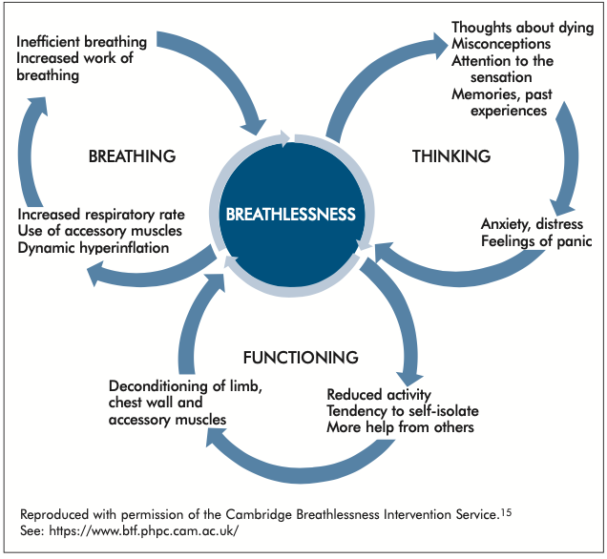
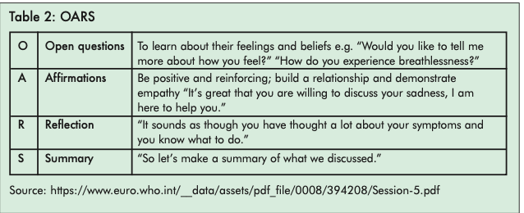
Available at: https://www.ipcrg.org/dth12.

Slide 20
Diagnosticarea anxietății
Am încetat să mai ies în oraș, doar din cauza lipsei de aer (în caz că rămân fără suflare).
Înainte de a utiliza/aplica (folosi) chestionarele trebuie să bănuiți că anxietatea este o problemă
Anxietatea poate afecta sentimentele, gândurile, comportamentele și simptomele, astfel încât, indicii (î)din oricare dintre aceste (domen) categorii pot fi utile
Anxietatea este sugerata (sținută) de senzatia de frica(timente de amenințare) și de incapacitatea de a face față situației
Mă simt nervos tot timpul, de frica ca (și cum) ceva teribil se va întâmpla.
Inima mea începe să bată cu putere, (mă simt) transpir(at), nu pot respira și nu știu ce să fac.
Nu (mă) pot (opri) să nu mă gândesc la "ce s-ar(e) întâmpla (ă) dacă nu mi-as recapăta suflul(pot recupera respirația)".

Slide 21
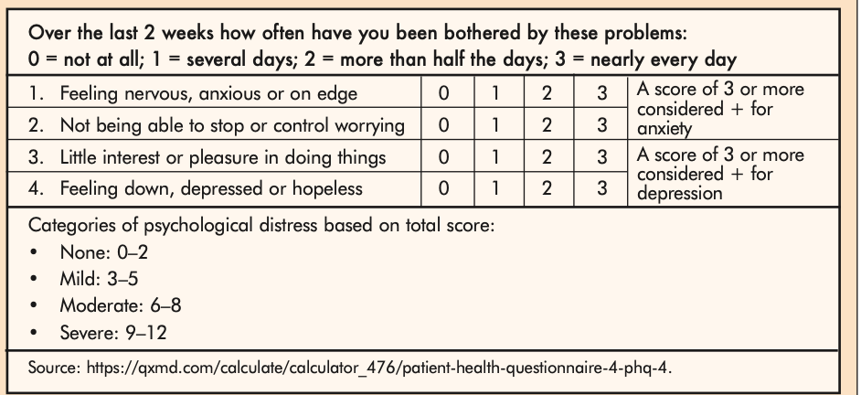
Identificarea problemelor de sănătate mintală la persoanele cu BPOC: PHQ-4
Pentru evaluarea rapida (măsurarea foarte scurtă) a depresiei și (a) anxietății
Poate fi completat online
Available at: https://www.ipcrg.org/dth12.

Slide 22
Evaluarea (mai) detaliată a anxietății: GAD-7
Oferă detalii legate de (un indicator mai cuprinzător al) anxietate (ății)
Un scor ≥8 sugerează necesitatea de a explora simptomele în continuare
Tulburarea de anxietate generalizată 7- item (GAD-7)
În ultimele 2 săptămâni, cât de des ați fost deranjat(ă) de următoarele probleme: | Nu, deloc | Câteva zile | Mai mult de jumătate din zile | Aproape în fiecare zi
1. V-ati (ă) simțit(ți) nervos, anxios sau la limită? | 0 | 1 | 2 | 3
2. S-a intamplat să nu puteti (oți) opri sau controla îngrijorarea? | 0 | 1 | 2 | 3
3. V-ati (ă) facut (eți) prea multe griji pentru tot felul (diferite) de lucruri? | 0 | 1 | 2 | 3
4. V-a fost greu sa va (Probleme de) relaxati (re)? | 0 | 1 | 2 | 3
5. Ati fost (Sunteți atât de) agitat si v-a fost greu sa stati nemiscat/calm (încât vă este greu să stați liniștit)? | 0 | 1 | 2 | 3
6. (Deveniți) V-ati enervat ușor (de enervate) sau ati fost iritabil? | 0 | 1 | 2 | 3
7. V-ati simtit (Te simți) speriat ca și cum ceva ingrozitor s-ar putea întâmpla (ceva îngrozitor)? | 0 | 1 | 2 | 3
Sapra A. Cureus 2020;21:12.

Slide 23
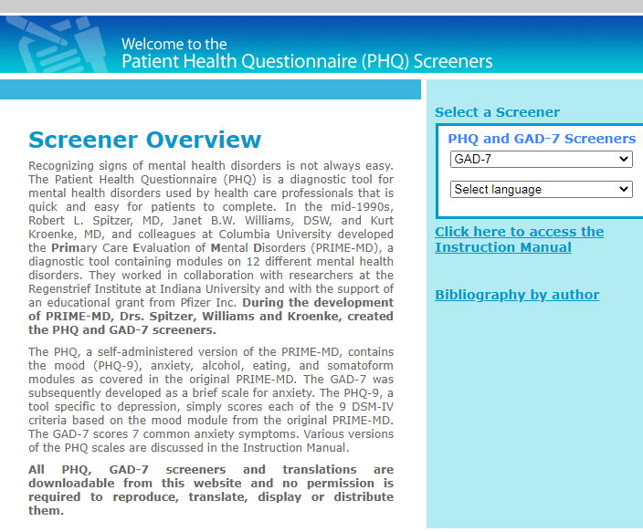
GAD-7
GAD-7 este disponibil în mai multe limbi
Se poate descărca gratuit de pe site-ul PHQ: www.phqscreeners.com

Slide 24
Gestionarea anxietății
Mulți medici au (practicieni raportează) o încredere scăzută în abordarea problemelor de sănătate mintală sau se tem că nu vor avea timpul sau competențele necesare pentru a le aborda. Poate fi util (Faptul de a avea) sa ai opțiuni la îndemână (poate fi util):
Recomandarea terapiei cognitiv-comportamentale (Referire pentru TCC) (față în față, online sau biblioterapia (autoajutorare), toate au beneficii potențiale)¹
DAR
Modul în care este recomandat (introdus) tratamentul psihologic este (poate fi) esențial pentru acceptarea acestuia
1. Williams M. Int J Chron Obstruct Pulmon Dis 2020;15:903-19.

Slide 25
Terapia cognitiv-comportamentală
(Revizuirile) Recenziile sistematice ¹⁻⁴ au sugerat că TCC (CBT) poate ameliora (îmbunătăți):
Depresia
Anxietatea
Disfuncția respiratorie
Calitatea vieții
Dar (eși) durata de timp până la obținerea beneficiilor și intensitatea tratamentului necesar, pot diferi în funcție de individ
1. Pollok J, et al. Cochrane Database Syst Rev 2019;3:CD012347; 2. Williams M. Int J Chron Obstruct Pulmon Dis 2020;15:903-19; 3. Ma RC, et al. Complement Ther Clin Pract 2020;38:101071; 4. Zhang X, et al. Clin Resp J 2020;14:891-900.

Slide 26
(Discutarea) Optiunea utilizarii TCC (CBT) (ca opțiune): Sfaturi esentiale (de top)
Recunoașterea faptului că BPOC, la fel ca toate bolile cronice, poate afecta oamenii si din punct de vedere psihologic și emoțional, (precum și) nu doar fizic
Sublinierea faptul (Sugerați) că gestionarea componentei psiho-emotionale (acestor aspecte) este la fel de importantă ca și gestionarea simptomelor fizice.
Sublinierea faptului (puneți) că anxietatea este frecvent intalnită în BPOC (dar evitați să spuneți că este normală, ceea ce sugerează că nu trebuie gestionată).
Propunerea unei consultatii de control dupa (Spuneți că ați dori să le revizuiți peste) 6-8 săptămâni, pentru a sublinia angajamentul (dumneavoastră) față de această abordare.
‘Multe persoane cu BPOC suferă de anxietate și este la fel de important să o gestionăm, (la fel ca) precum este și lipsa de aer (respirație)".

Slide 27
(Prezentarea) Recomandarea TCC CBT
"Știm că lipsa de aer (respirație) sperie (este înfricoșătoare) și ne afectează atât emoțional, cât și fizic. A învăța cum să facem față acestei temeri și senzatiei de panica asociate (anxietăți) este la fel de important ca și gestionarea simptomelor fizice. TCC este o modalitate de a invata sa gestionam temerile(face acest lucru) și analizează modul în care interacționează gândurile, emotiile si sentimentele, comportamentele și simptomele noastre."
La fel ca în cazul oricărui tratament pe care îl recomand(ați), este util să verific(ați) cât de (probabil/)încrezător este pacientul meu (dvs.) ca poate sa realizeze tratamentul (să îl efectueze) pe o scară de la 1 la 10.
Scorurile de 7 sau mai mici sugerează că ar putea fi nevoie de (mai mult) sprijin sau de un plan revizuit

Slide 28
Alte intervenții care amelioreaza anxietatea si implicit lipsa de aer (pentru a aborda lipsa de respirație pot ameliora anxietatea)
(Intervention) Interventie | (Purpose/aim) Scop
Mindfulness/meditație | Respirația conștientă timp de 20 de minute reduce senzatia de lipsa de aer (respirație) în bolile pulmonare și anxietatea/depresia în (boli) formele avansate; îmbunătățește atenția non-evaluativă și poate crește autoeficacitatea.
Tehnici de relaxare | Există (unele) dovezi că intervențiile de relaxare pot ajuta la ameliorarea anxietății, a dispariției senzatiei de lipsa de aer (respirației) și a oboselii în BPOC(.): imagistica (nile) ghidata(e) ("gândiți-vă la un loc frumos"), relaxarea musculară progresivă și numărarea sunt cele mai acceptate (bile).
Acupunctură / presopunctura(iune) | Îmbunătățește lipsa de aer (respirație) în boala avansată și poate reduce anxietatea
Meloterapia / Terapia prin muzica (cântat) | Cele mai multe dovezi sugerează că terapia prin muzica (cântat) poate îmbunătăți funcția pulmonară; unele dovezi sugerează că poate îmbunătăți anxietatea și calitatea vieții; dovezi anecdotice sugerează, de asemenea, că este de valoare.
Psihologia pozitivă (care dă sentimentul de control / încredere) | Nu se bazează pe dovezi, totuși, (serviciile) abordarea holistic(e)a (pentru) a dificultățiI de respirație reduce anxietatea/depresia (și) utilizează psihologia pozitivă, îmbunătățind autoeficacitatea.
Prezența socială | Dovezi experimentale la voluntari sănătoși arata ca (pentru) prezența socială (care) reduce percepția de lipsă de aer (respirație); pacienții se simt in siguranta descriu reasigurarea din prezența altora
Disponibil la: https://www.ipcrg.org/dth12.

Slide 29
Intervenții farmacologice
Anxietatea poate fi tratata (gestionată) cu ajutorul SSRI, dar dovezile sunt slabe¹
Benzodiazepinele pot fi luate în considerare pentru o utilizare pe termen scurt (nu mai mult de 4 săptămâni) (numai) pentru persoanele cu anxietate acută (stresantă).
1. Usmani ZA, et al. Cochrane Database Syst Rev 2011;11;CD008483.

Slide 30
Renunțarea la fumat la persoanele cu BPOC și tulburări psihice
Problemele de sănătate mintală sunt corelate (asociate) în mod negativ cu renunțarea cu succes la fumat ^{1,2}
Fumătorii (Utilizatorii de tutun) cu probleme de sănătate mintală au tendința de a fi:^{3,4}
Inalt (Mai) dependenți de fumat
Fumează mai multe țigări
Mai predispuși la recidivă daca opresc fumatul
Au nevoie de sprijin pentru încercări repetate de renunțare la fumat
Contrar credinței populației, renunțarea la fumat reduce anxietatea și depresia, iar (mărimea) efectul(ui) este la fel de mare sau mai mare decât cel(a) al antidepresivelor administrate pentru tulburările de dispoziție și anxietate¹
1. IPCRG Desktop Helper, No 12. Available at: www.ipcrg.org/dth12; 2. Hashimoto R, et al. Respir Investig 2020;58:387-94; 3. Royal College of Physicians, Royal College of Psychiatrists, 2013; 4. Ho SY, et al. Gen Hosp Psychiatry 2015;37:399-407.

Slide 31
Sprijinirea renunțării la fumat
Profesioniști în domeniul sănătății |  | Răspunsul pacientului
Întreaba(ți) despre fumat (consumul de tutun) la fiecare consultatie medicala (contact clinic) - "Văd din fișa dumneavoastră că v-am notat (ați) fumator (consumat tutun recent). Mai (E) este (încă) cazul?" |  | "Da, fumez 15 țigări pe zi de aproximativ 40 de ani, fără nicio încercare anterioară de renunțare la fumat"
Sfatuieste (ADVISE) despre modalitățile eficiente de a renunța la fumat (și, dacă este necesar, despre efectele nocive ale tutunului) -“Cunoașteți cel mai bun mod de a renunța la fumat (consumul de tutun) sau de a reduce efectele nocive ale acestuia?" |  | "Nu, chiar(,) nu m-am gândit niciodată la asta, până acum, când m-ați întrebat."
ACTioneaza în funcție de răspunsul pacientului - "Doriți să discutăm despre opțiunile disponibile pentru a vă ajuta în ceea ce privește oprirea fumatului (consumul de tutun) astăzi?" |  | ” Da, (asta) mi-ar fi de ajutor"
Înregistrați dialogul / Interventia (interacțiunea dvs.) în fisa (notele) pacientului

Slide 32
Consultatia (rea) lui Johan - revizuită
Subliniati (Recunoașteți) că BPOC este o afecțiune cu care este greu de trăit.
(Îi) Aplicati chestionarul (administrați) PHQ-4 și observați că este nevoie de o evaluare suplimentară a anxietății - apoi obține un scor de 10 dupa aplicarea chestionarului (la) GAD-7.
Constatați că, în acest moment, nu prezintă simptome de depresie, dar notați (că veți) pentru a putea urmări acest aspect la următoarea consultatie (vizită).
Actionati (Luați măsuri) pentru a grabi TCC (CBT) (bilet de trimitere sau programarea unei consultații) (la o dată ulterioară)
Stabiliti (Conveniți), de asemenea, (asupra unei) o reexaminare (ări) telefonica (e) pentru a vedea cum progresează TCC (CBT) în 6-8 săptămâni
Întreaba(ți), sfatuieste (consultați), acționeaza(ați) în legătură cu renunțarea la fumat și programeaza(ați) o consultație pentru a discuta opțiunile lui (cu) Johan.

Slide 33
Rezumat
La examinarea unei persoane cu BPOC, evaluați toate afecțiunile comorbide.
Fiți atenți la anxietate și depresie
Diagnosticul și intervențiile pentru tratarea comorbiditatilor (anxietatea (ății) și depresia)(ei) (comorbide) la persoanele cu BPOC vor îmbunătăți calitatea vieții și controlul (rezultatele) BPOC.

